Slide 1
সবাইকে শুভেচ্ছা

Slide 2
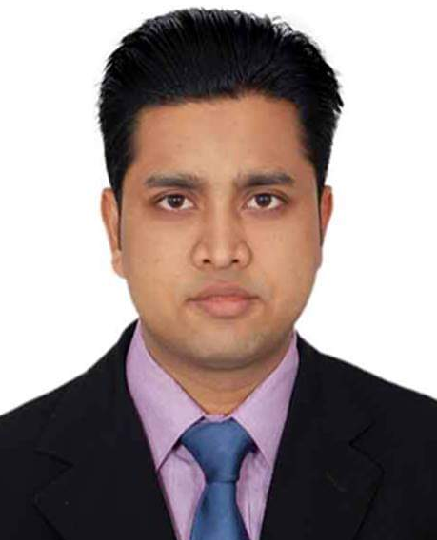
শিক্ষক পরিচিতি
মোঃ শহীদুল ইসলাম
সহকারী শিক্ষক
কালিয়াইশ সরকারি প্রাঃ বিঃ সাতকানিয়া,চট্টগ্রাম।
Email-shahidbsk@gmail.com

Slide 3
পাঠ পরিচিতি
পাঠ-২৩
ল,শ,ষ

Slide 4
এই পাঠ শেষে শিক্ষার্থীরা-
1.1.1 বাক্য ও শব্দে ব্যবহৃত বাংলা বর্ণমালার ধ্বনি মনোযোগ সহকারে শুনবে ও মনে রাখবে।

Slide 5
চল একটি ভিডিও দেখি
http://youtube.com/watch?v=zyCjQAsXHOs&list=PLVJdFF-BKqGCnIzcvnD9wawUi1b4hc8iV&index=10&t=0s&app=desktop

Slide 6
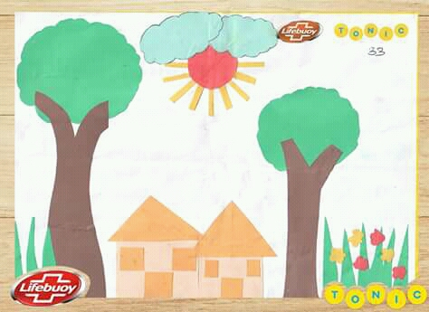
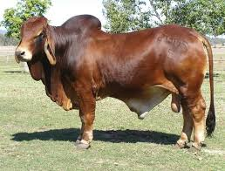
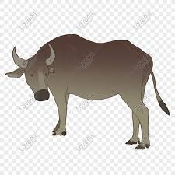

Slide 7
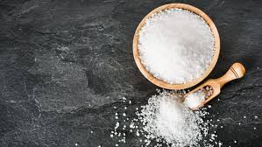
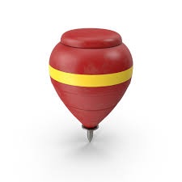
লবণ
লাটিম
লতা
ল

Slide 8
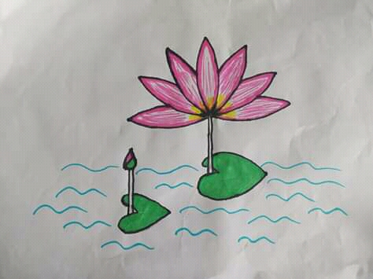
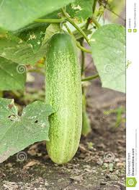
শাপলা
শসা
শ

Slide 9
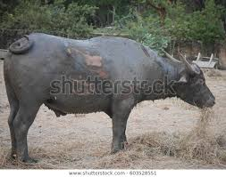
ষাঁড়
মহিষ
ষ

Slide 10
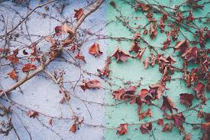
লতা
ল
শ
শসা
ষাঁড়
ষ

Slide 11
লতা দোলে
লতা
ল

Slide 12
শসা ঝোলে
শসা
শ

Slide 13
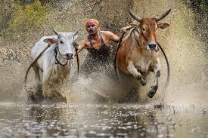
ষাঁড় আসে নদীর কূলে
ষাঁড়
ষ

Slide 14
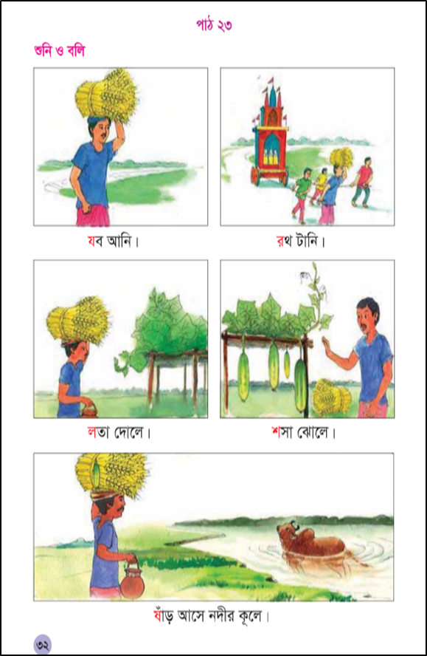

Slide 15
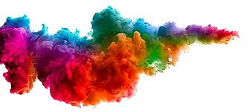
ধন্যবাদ

